Slide 1
3天React17源码训练营
初步解读React工作原理
@高少云

Slide 2
三天 学习 ⽬标
Day1: 初步解读React工作原理
1.深度解读虚拟DOM
2.手写简版kreact，实现原生标签节点、文本节点、函数组件和类组件的初次渲染。
Day2: 查探fiber的背景与实现
1.阅读并调试React源码
2.解读fiber
3.实现fiber架构的kreact，并实现节点渲染
Day3：深入解读Hooks
1.阅读并调试React源码
2.深度解读Hooks

Slide 3
今日目标
深入掌握虚拟dom
掌握render、Component两个基础核心api
手写简版kreact，实现原生标签节点、文本节点、函数组件和类组件的初次渲染。
4.拿走彩蛋

Slide 4


完课奖励
直播彩蛋

Slide 5

三天全勤奖励

Slide 6
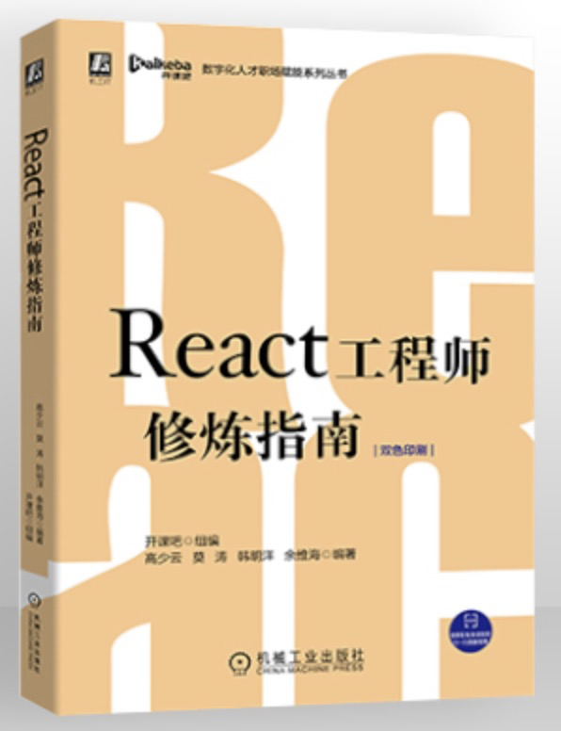
开场抽奖
口令：好好学习天天向上
奖品：React 工程师修炼指南（3本）

Slide 7

自我介绍

Slide 8
初步解读React工作原理
干货时间

Slide 9
虚拟DOM
React 本身只是一个 DOM 的抽象层，使用组件构建虚拟 DOM。
常见问题：react virtual dom是什么？说一下diff算法？

Slide 10
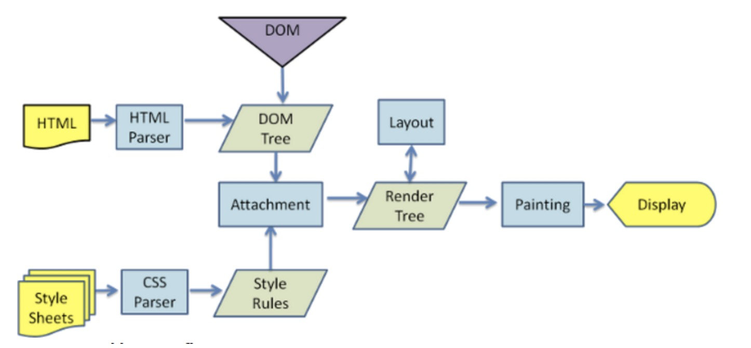
what
用 JavaScript 对象表示 DOM 信息和结构，当状态变更的时候，重新渲染这个 JavaScript 的对象结构。这个 JavaScript 对象称为virtual dom；
传统dom渲染流程

Slide 11
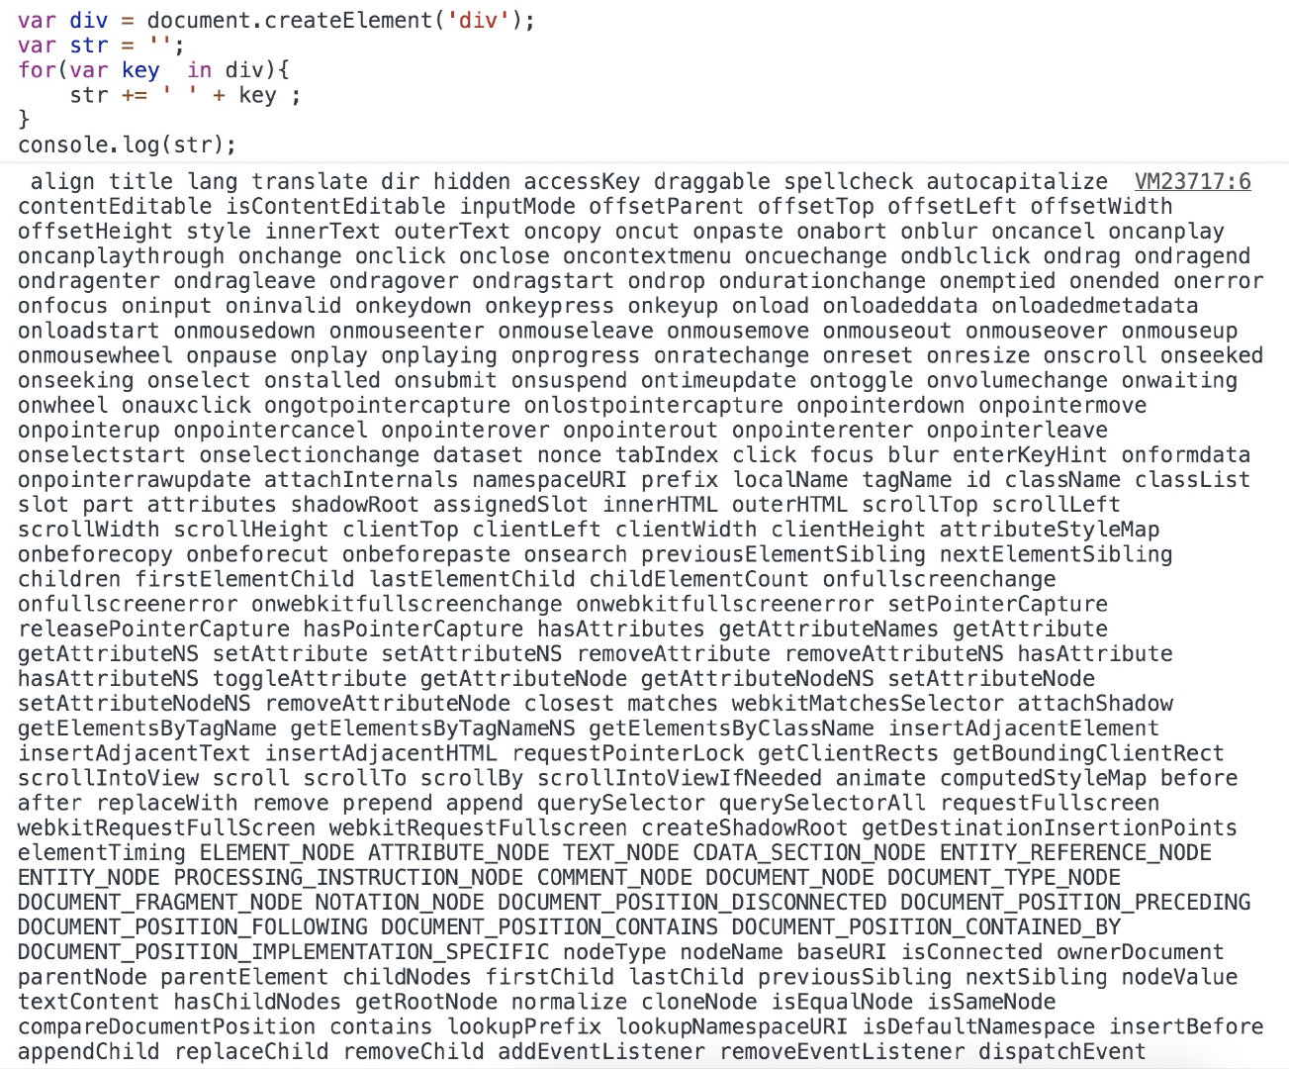
why
DOM操作很慢，轻微的操作都可能导致页面重新排版，非常耗性能。相对于DOM对象，js对象处理起来更快，而且更简单。通过diff算法对比新旧vdom之间的差异，可以批量的、最小化的执行dom操作，从而提高性能。

Slide 12
where
React中用JSX语法描述视图，通过babel-loader转译后它们变为React.createElement(...)形式，该函数将生成vdom来描述真实dom。将来如果状态变化，vdom将作出相应变化，再通过diff算法对比新老vdom区别从而做出最终dom操作。

Slide 13
jsx
1. 什么是JSX
语法糖， React 使用 JSX 来替代常规的 JavaScript。
JSX 是一个看起来很像 XML 的 JavaScript 语法扩展。
2. 为什么需要JSX
- 开发效率：使用 JSX 编写模板简单快速。
- 执行效率：JSX编译为 JavaScript 代码后进行了优化，执行更快。
- 类型安全：在编译过程中就能发现错误。
3. React 16原理：babel-loader会预编译JSX为React.createElement(...)
4. React 17原理：React 17中的 JSX 转换不会将 JSX 转换为 React.createElement，而是自动从 React 的 package 中引入新的入口函数并调用。另外此次升级不会改变 JSX 语法，旧的 JSX 转换也将继续工作。

Slide 14
5. 与vue的异同：
- react中虚拟dom+jsx的设计一开始就有，vue则是演进过程中才出现的
- jsx本来就是js扩展，转义过程简单直接的多；vue把template编译为render函数的过程需要复杂的编译器转换字符串-ast-js函数字符串

Slide 15
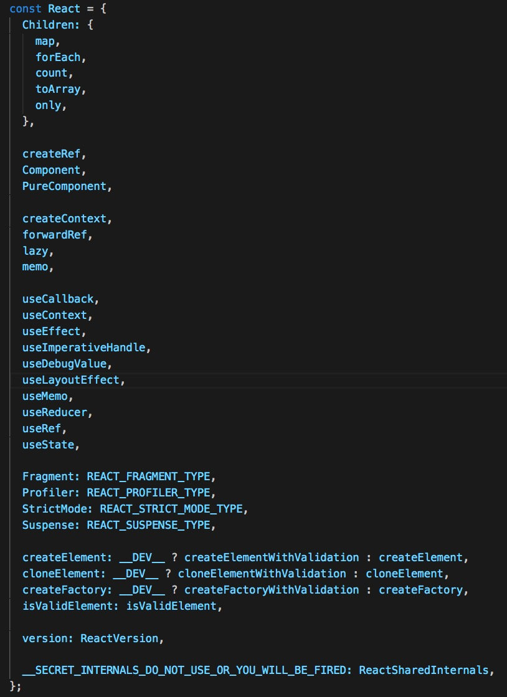
React中的核心API

Slide 16
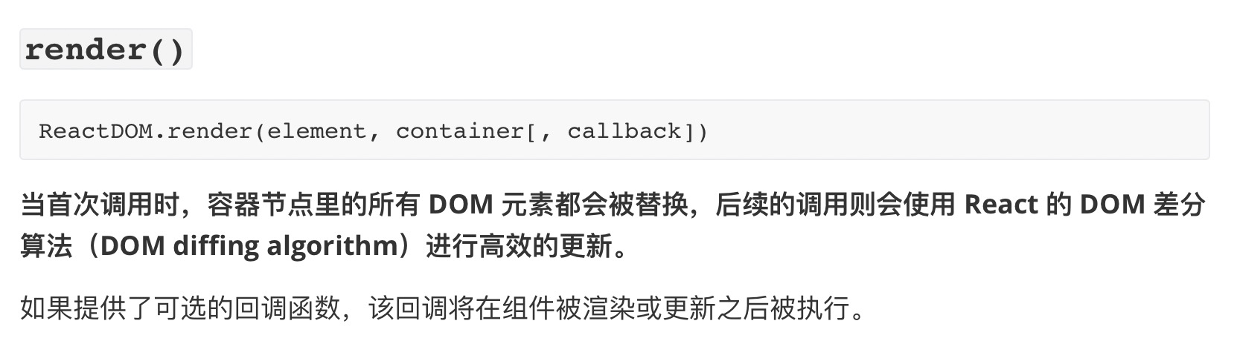
ReactDOM

Slide 17
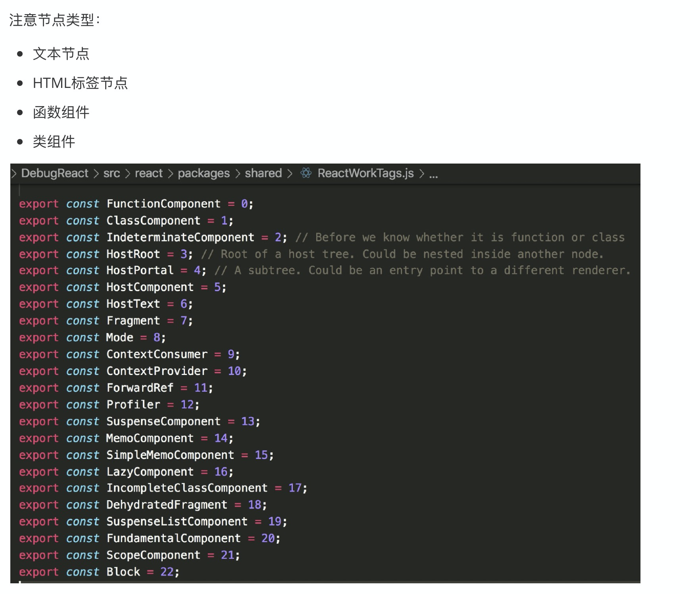
节点类型

Slide 18
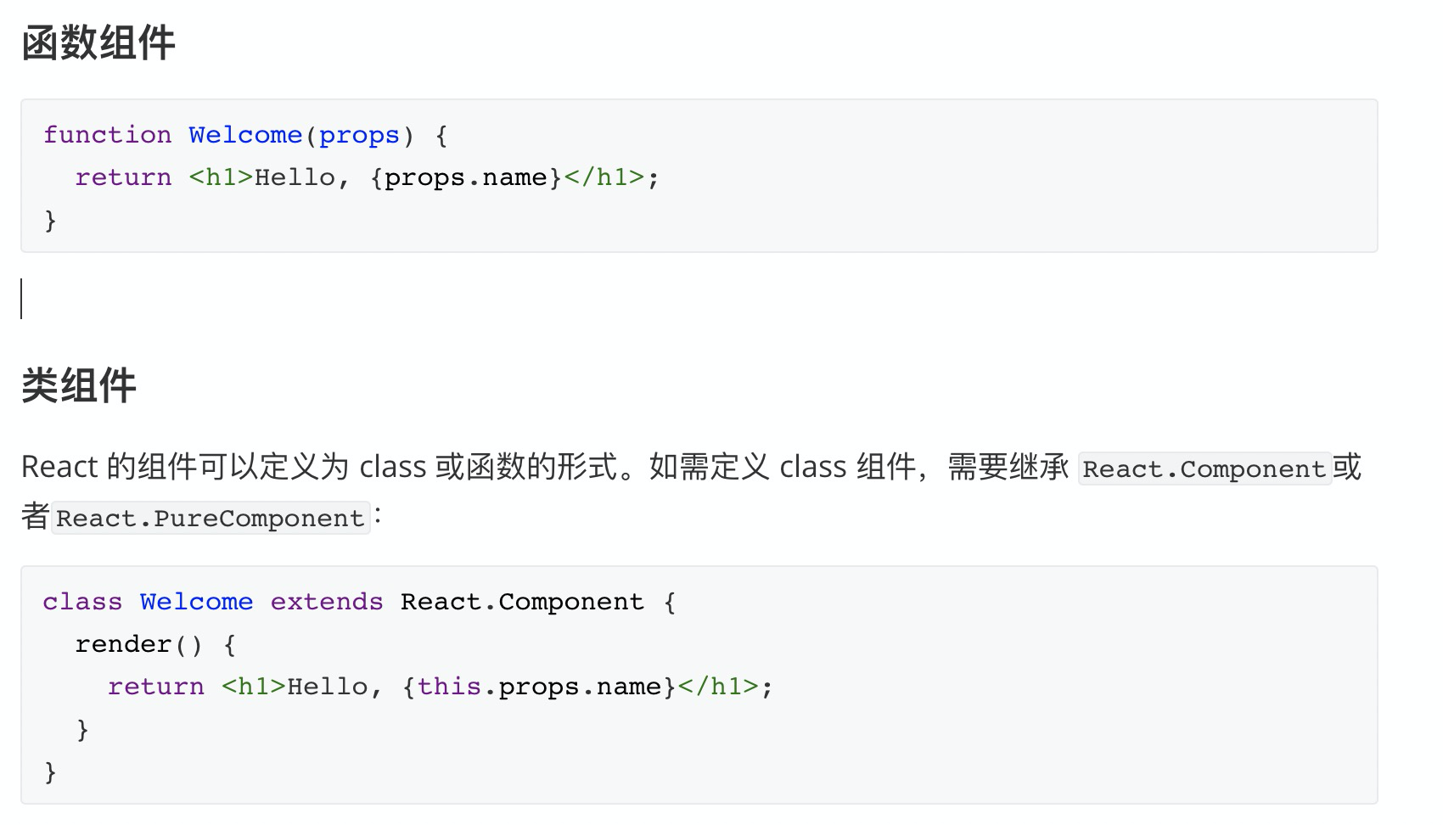

Slide 19
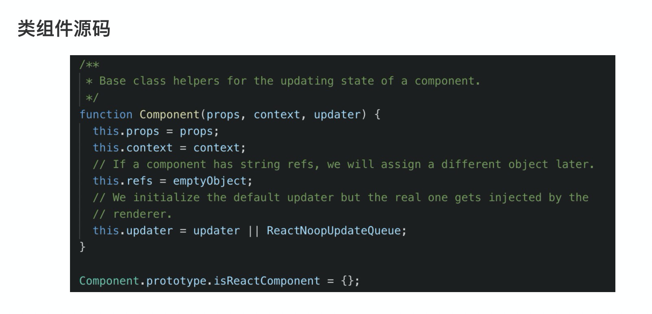

Slide 20
深夜话题

Slide 21


截图领取Day1到课奖励
《React源码测试题》

Slide 22
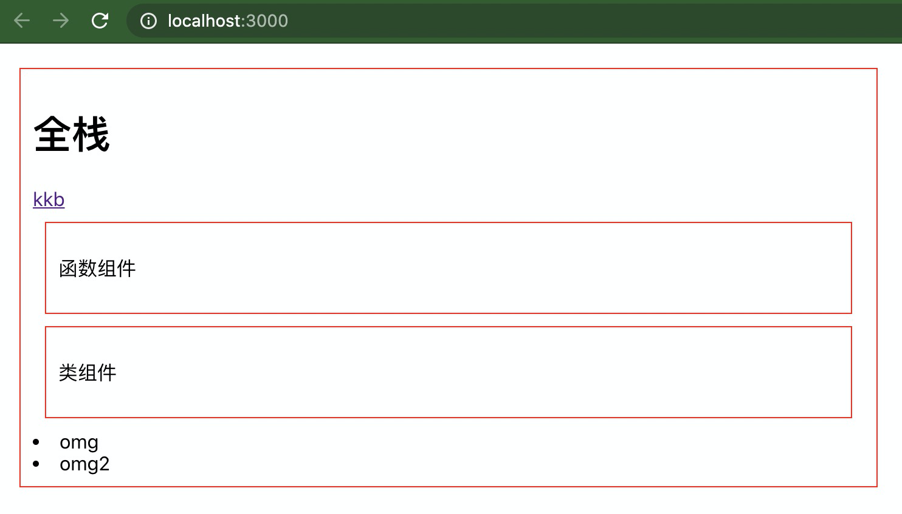
实现ReactDom.render, Component

Slide 23
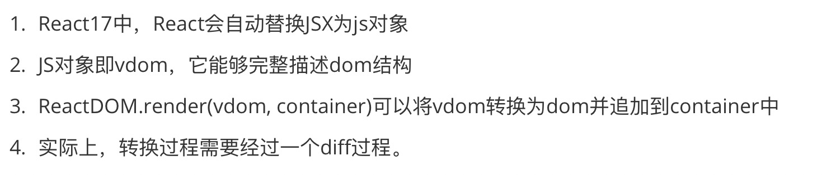
今日总结

Slide 24


明日预告
Day2: 查探fiber的背景与实现
1.阅读并调试React源码
2.解读fiber
3.实现fiber架构的kreact，并实现节点渲染
4.彩蛋

Slide 25
截图领取Day1完课奖励
《前蚂蚁金服、腾讯美女面霸面试秘笈》

Slide 26
Thanks For Listening！

